Slide 1
Generalidades de la Ley de Transparencia y Acceso a la Información Pública para el Estado y los Municipios de Guanajuato

Slide 2
Introducción
La Ley de Transparencia y Acceso a la Información Pública para el Estado y los Municipios de Guanajuato, se publicó en el Periódico Oficial de Gobierno del Estado, el 25 de septiembre de 2012, y entró en vigor el 29 de septiembre del año en curso.
Se publica nueva Ley el 18 de octubre, entra en vigor el 16 de enero de 2014.

Slide 3

Objeto
Garantizar el derecho de toda persona al acceso a la información pública que generen los sujetos obligados o se encuentren en posesión de los mismos.

Slide 4
Conceptos Básicos
Transparencia: Es un medio que facilita la participación de la sociedad en la vida económica, política y cultural del Estado.
Máxima publicidad: Principio que orienta la forma de interpretar y aplicar la norma para que en caso de duda razonable, se opte por la publicidad de la misma.

Slide 5

Información Pública: Documento público, que se recopile, procesen o posean los sujetos obligados.
Documento: Expedientes, reportes, estudios, actas, resoluciones, oficios, correspondencia, etc.
Expediente: Unidad documental constituida por uno o varios documentos públicos, ordenados y relacionados por un mismo asunto.

Slide 6

Sujetos Obligados
El Poder Legislativo;
El Poder Ejecutivo;
El Poder Judicial;
Los Ayuntamientos;
Los Organismos Autónomos;
Organismos descentralizados, empresas de participación estatal, fideicomisos, dependencias o entidades estatales o municipales; y
Cualquier entidad, organismo u organización que reciba recursos públicos del Estado.

Slide 7
Obligaciones de los Sujetos Obligados
Hacer transparente su gestión.
2. Favorecer la rendición de cuentas a la población.
3. Proteger los datos personales que posean.
4. Organizar, clasificar y manejar con eficiencia los archivos y documentos.

Slide 8
5. Publicar los acuerdos o reglamentos que faciliten el cumplimiento de la ley.
6. Establecer su Unidad de Acceso a la información pública y nombrar al titular.
7. Preparar la automatización, presentación, contenido e integración de la información, para su disposición en medios electrónicos. (Art. 10)

Slide 9
Atribuciones de las Unidades de Acceso
1. Recabar y difundir la información pública del art. 11.
2. Recibir y despachar las solicitudes de acceso a la información pública.
3. Auxiliar a los particulares en la elaboración de solicitudes de información y en su caso orientarlos.

Slide 10
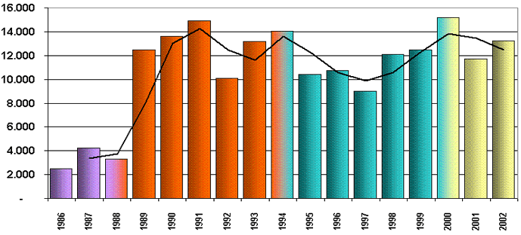
4. Llevar un registro de las solicitudes de acceso a la información pública, resultados, costos y tiempo de respuesta y remitir al IACIP la información estadística de las solicitudes tramitadas mensualmente.
5. Aplicar los criterios específicos en materia de clasificación y conservación de los documentos administrativos y organización de archivos.

Slide 11

6. Difundir entre los servidores públicos los beneficios del manejo de la información, así como sus responsabilidades en el buen uso de ésta.
7. Clasificar en pública, reservada o confidencial la información.
Entre otras señaladas por la ley.

Slide 12
¿Qué es el IACIP?
Naturaleza Jurídica
Es un Organismo público descentralizado con personalidad jurídica y patrimonio propios, dotado de autonomía en el ejercicio de sus atribuciones,
Garante
de los Derechos de Acceso a la Información Pública y de la Protección de Datos personales en el Estado de Guanajuato.

Slide 13
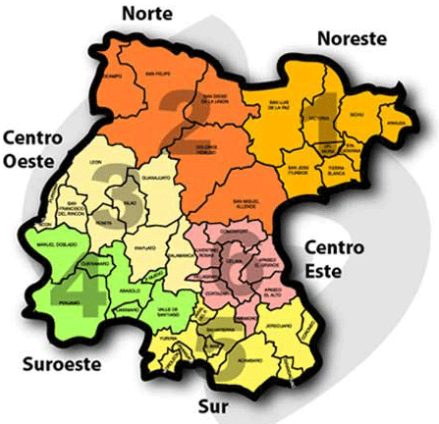
Creación
En el 2003, mediante la Ley de Acceso a la Información Pública para el Estado y los Municipios de Guanajuato (publicada en el Periódico Oficial, 120 Segunda parte, de fecha 29 de julio de 2003).
Su actuación se encuentra regulada en la Nueva Ley de Transparencia y Acceso a la Información Pública para el Estado y los Municipios de Guanajuato.

Slide 14

Principales Atribuciones
Vigilar el cumplimiento de la Ley de Transparencia y Acceso a la Información Pública,
Promover en la sociedad el conocimiento, uso y aprovechamiento de la información pública, así como la capacitación de los servidores públicos.
Garantizar la protección de los datos personales.

Slide 15

Proponer a las autoridades educativas la inclusión en los programas de estudio de contenidos que versen sobre la importancia social del derecho de acceso a la información pública.
Impulsar, con instituciones de educación superior, la investigación, difusión y docencia sobre el derecho de acceso a la información pública.

Slide 16

Difundir y ampliar el conocimiento sobre la Ley de Transparencia y Acceso a la Información Pública.
Evaluar la actuación de los sujetos obligados, mediante la práctica de visitas de inspección periódicas.
Conocer y resolver los medios de impugnación que la Ley prevé.

Slide 17

Orientar y auxiliar a las personas para ejercer los derechos de acceso a la información y protección de datos personales. (Art. 24)
Entre otras.

Slide 18
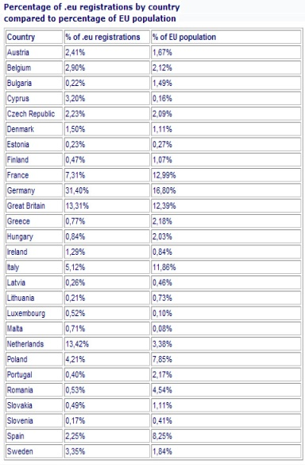
Atribuciones en materia de Protección de Datos Personales:
Otorgar asesoría a las personas que lo requieran.
Dictar los lineamientos necesarios para garantizar el cumplimiento de la Ley.

Slide 19
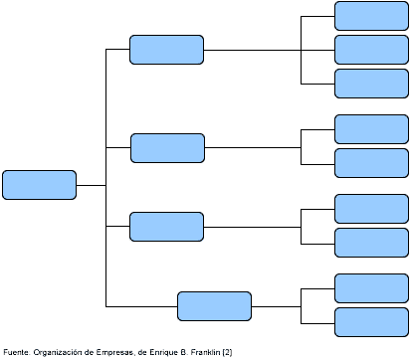
Cómo está conformado
El Instituto de Acceso a la Información Pública, cuenta con un Consejo General, un Secretario Ejecutivo y las áreas administrativas pertinentes. (Art. 25)
El Consejo General esta integrado por tres Consejeros, de los que se designa un Presidente. (Art. 26)

Slide 20

Principales atribuciones del Consejo General
1. Conocer y resolver los recursos de queja y revocación.
2. Autorizar la suscripción de convenios y contratos a efecto de promover el adecuado cumplimiento de la Ley.
3.Vigilar el cumplimiento de las resoluciones dictadas con motivo de los recursos previstos en la Ley en comento.

Slide 21
4. Revisar los acuerdos de reserva y acordar la prórroga de los periodos de reserva.
5. Autorizar visitas de inspección a las Unidades de Acceso a la Información Pública de los sujetos obligados.
6. Revisar de oficio la procedencia de la clasificación de la información. (Art. 32).
Entre otras contempladas en la Ley.

Slide 22

Derechos que Garantiza
INSTITUTO DE ACCESO A LA INFORMACIÓN PÚBLICA
ACCESO A LA INFORMACIÓN PÚBLICA
PROTECCIÓN DE DATOS PERSONALES

Slide 23
DERECHO AIP
Es un derecho fundamental reconocido por el artículo 6 Constitucional. Gratuito.
CONSULTA DE LOS DOCUMENTOS
OBTENCIÓN DE LA INFORMACIÓN POR CUALQUIER MEDIO
ORIENTACIÓN SOBRE SU EXISTENCIA Y CONTENIDO

Slide 24
Clasificación de la Información
Reservada
(excepción)
Confidencial
(excepción)
Pública

Slide 25
Información Pública de Oficio
Marco Normativo; estructura orgánica; directorio de servidores públicos.
El tabulador de sueldos y salarios; sistema de premios, estímulos y recompensas; los gastos de representación, viajes, viáticos.
Domicilio, teléfono y dirección electrónica de la UAIP.
Los indicadores de gestión, metas y objetivos de sus programas.
Los servicios que ofrecen, sus trámites, requisitos y costos de éstos.
La Cuenta Pública, los informes sobre su ejecución y los datos de deuda pública.

Slide 26
Los destinatarios de toda entrega de recursos públicos, y los informes que se deben entregar sobre el uso y destino de éstos;
Las enajenaciones de bienes, adquirentes y montos de operación.
Resultados finales de auditorias.
Las reglas para otorgar concesiones, licencias, permisos o autorizaciones.
El padrón inmobiliario y mobiliario.
El listado de las convocatorias, concursos, licitaciones y sus resultados así como de los contratos, su monto y a quien se le asigno.

Slide 27

Los informes que generen, así como las actas o minutas de sesiones públicas de cuerpos colegiados de los sujetos obligados.
Los documentos en que consten las cuentas públicas, deudas, empréstitos.
Las resoluciones de los órganos jurisdiccionales locales por las que se resuelvan las controversias entre los Poderes del Estado o entre éstos. (Art. 11).

Slide 28

Información Reservada
La que comprometa la seguridad del Edo o Municipios.
La que ponga en riesgo la seguridad pública.
La que ponga en riesgo la privacidad o la seguridad de los particulares.
La que lesione los procesos de negociación de los sujetos obligados, concluido el proceso será pública.
La información de estudios y proyectos cuya divulgación pueda causar daños al interés del Edo. o de los Mpios., o suponga un riesgo para su realización.

Slide 29
Los expedientes derivados de procedimientos judiciales o administrativos seguidos en forma de juicio.
Los procedimientos de responsabilidad de los servidores públicos, excepto la resolución ejecutoria.
La que contenga las opiniones, estudios, recomendaciones o puntos de vista que formen parte de un proceso deliberativo, hasta que no se tome decisión definitiva.
La contenida en auditorias, hasta en tanto no haya conclusiones de las mismas.

Slide 30

La que cause un perjuicio a las actividades de verificación del cumplimiento de las leyes y reglamentos.
La referente a posturas, ofertas con motivo de concursos o licitaciones hasta en tanto no haya adjudicación.
Los exámenes, evaluaciones o pruebas para la obtención de grados, reconocimientos, permisos, licencias, etc.
Los expedientes y la discusión de los asuntos materia de sesión secreta del Congreso del Edo. /La resolución final será publica siempre que no contravenga otras disposiciones.

Slide 31

Los asuntos que el Consejo del Poder Judicial determine, de acuerdo a su LO. /Ídem.
Los expedientes y la discusión de los asuntos materia de sesión secreta del Ayuntamiento. /Ídem.
La contenida en las averiguaciones previas.
(Art. 15.)
NO podrá ser considerada reservada la información que trate sobre la investigación de violaciones a derechos humanos.

Slide 32
La información clasificada como reservada tendrá tal carácter hasta por un periodo de 5 años. Se podrá acordar la prorroga por el IACIP a través de su Consejo General, hasta por 3 años más. Segundas prorrogas se podrán hacer por periodos semestrales hasta que las causas se extingan. (Art. 16).
Términos para la Información Reservada

Slide 33

Acuerdo de Reserva
ACUERDO: La Unidad de Acceso deberá emitir un acuerdo fundado y motivado.
REMISIÓN: En un término no mayor a 24 horas hábiles al CG del IACIP. A partir del 01 de enero de 2013.
RESOLUCIÓN: Dentro de los 5 días hábiles siguientes, el CG manifestara si procede o no. (Art. 17)
UAIP- Índice de información reservada. IACIP
(Art. 18).

Slide 34
Acuerdo de Reserva
El acuerdo deberá estar fundado y motivado en el interés público, además de lo siguiente:
La información se trate de alguna de las hipótesis de excepción previstas en la ley;
La liberación de la información amenace el interés protegido por la ley, o
El daño que pueda producirse con la liberación de la información sea mayor que el interés público de conocer la información.

Slide 35
Lineamiento del CG del IACIP
A la solicitud de ratificación del acuerdo de reserva que presente el sujeto obligado, deberá acompañarse original y/o copias certificadas, de la información materia de dicho acuerdo.
Una vez admitida la solicitud el Secretario de Acuerdos y su Presidente, la radicarán en expediente, para que en 5 días hábiles siguientes, presente al pleno proyecto de resolución, el cual será aprobado por unanimidad o mayoría de votos del Consejo General.
Una vez aprobado, se le notifica al sujeto obligado.

Slide 36

Interrupción de plazo
Cuando exista una solicitud de información previa a la aprobación de la clasificación de información ante el Consejo, con la recepción del acuerdo, se interrumpe el plazo señalado por la ley, para contestar las solicitudes de información.
(Art. 17)

Slide 37
Información Confidencial
Los datos personales. Es la información concerniente a una persona física identificada o identificable.
La entregada por los particulares para la integración de censos.
La información de carácter personal, que se obtenga legalmente al intervenir comunicaciones privadas.
La información patrimonial de los servidores públicos.
La que pongan en riesgo la vida, integridad, patrimonio, seguridad, salud de las personas. (Art. 19).

Slide 38

Medios de Impugnación

Slide 39
RECURSO DE QUEJA (En materia de protección de datos personales).
RECURSO DE REVOCACIÓN (En materia de acceso a la información pública). A partir del 1 de enero de 2013.
De la Ley de Transparencia y Acceso a la Información

Slide 40
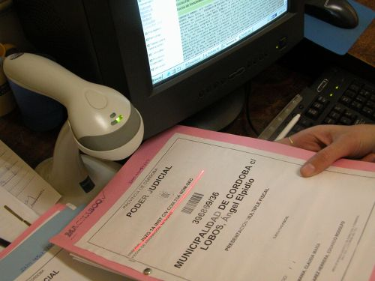
Recurso de Revocación
Se interpone por escrito o por medios electrónicos, dentro de los 15 días hábiles siguientes a la notificación o al vencimiento del plazo, con los requisitos que señala el artículo 52.
El Secretario Ejecutivo del IACIP, deberá radicar, integrar y substanciar el expediente.

Slide 41
Si el escrito del recurso fuere oscuro e incompleto, se le requerirá al recurrente para que en 5 días aclare o complete, sino se tendrá por no presentado.
El Secretario Ejecutivo correrá traslado a la Unidad de Acceso para que en el término de 5 días rinda su informe justificado y remita constancias.
Si la Unidad de Acceso niega la existencia del acto recurrido, se corre traslado al recurrente para que en 3 días pruebe la existencia, si no se sobreseera.

Slide 42

Rendido el informe justificado, el Secretario Ejecutivo remitirá el recurso al Consejo General para que dentro de los 10 días hábiles siguientes emita resolución, confirmando, revocando o modificando.
Si la resolución es favorable al recurrente, el CG deberá señalar plazo para su cumplimiento.
Toda resolución deberá notificarse dentro de los 3 días siguientes.

Slide 43
RESPONSABILIDADES Y SANCIONES

Slide 44
Responsabilidades
1. Usar, sustraer, destruir, ocultar, inutilizar, divulgar o alterar, total o parcialmente de manera indebida información pública.
2. Actuar con negligencia, dolo o mala fe en la substanciación de las solicitudes de acceso a la información o en la divulgación de la misma.
3. Denegar intencionalmente información pública.
4. Clasificar como reservada o confidencial, información pública que no cumpla con lo que señala la ley.

Slide 45

5. Entregar información clasificada como reservada o confidencial.
6. Entregar intencionalmente de manera incompleta información pública requerida en una solicitud de acceso.
7. No proporcionar la información pública cuya entrega haya sido ordenada por la Unidad de Acceso o autoridad correspondiente.
8. La demora injustificada para proporcionar la información pública.
9. Proporcionar información falsa.

Slide 46

A quienes incurran en las responsabilidades a las que hemos hecho referencia, se les aplicaran las sanciones y procedimientos previstos en la Ley de Responsabilidades Administrativas de los Servidores Públicos del Estado o en otras leyes aplicables.

Slide 47

Sanciones
La inobservancia a las disposiciones en materia de acceso a la información y el desacato a la resolución que recaiga a un recurso de los previstos por la Ley, serán sancionados por el Consejo General. Otorgarán la Garantía de audiencia.
Apercibimiento, Medios de apremio Amonestación, o
Aviso al superior jerárquico
Sanciones Multa (1-50 días de salario min.), o
Destitución.

